Slide 1
数字滤波器
——数字信号处理的主要工具

Slide 2
数字滤波器
滤波是将信号中特定频率段的频率滤除或者增强的操作。模拟信号的滤波可以由物理器件实现，数字信号的滤波一般是由计算软件实现。能实现滤波的器件或计算称为滤波器。
数字滤波是对输入的数字信号进行一定的运算，得到输出信号，在输出信号中的某些频率被修改了的滤波，又称软件滤波。
数字滤波器具有比模拟滤波器更高的精度，甚至能够实现后者在理论上也无法达到的性能。
数字滤波器还具有模拟滤波器不能比拟的可靠性。
  组成模拟滤波器的电子元件的电路特性会随着时间、温度、电压的变化而漂移，而数字电路没有这种问题。

Slide 3
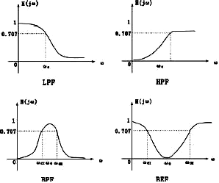
滤波器的频率特性
低通带通高通带阻

Slide 4
频域滤波器原理
假定输入信号x(n)中的保留成分和希望去除的成分各自占有不同的频带。当x(n)经过一个滤波器后可去除指定的频率成分。
一个自然的想法是，信号经FT，在频域中乘一个窗函数，再反变换回时域。
|X(e^{jω})|
|H(e^{jω})|
|Y(e^{jω})|
删除
保留
ω_{c}
ω
ω _{c}
ω
ω _{c}
ω
如果信号和噪声的频谱相互重叠，那么经典滤波器将无能为力，此时可以设计现代滤波器来解决。

Slide 5
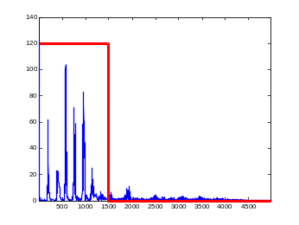
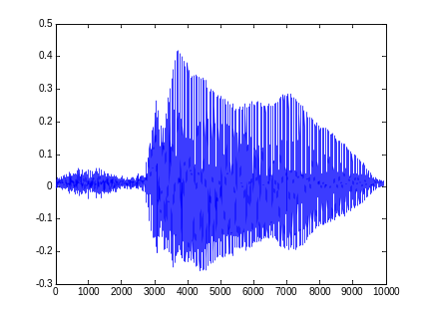
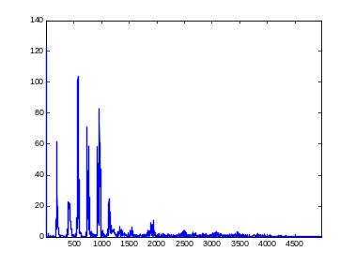
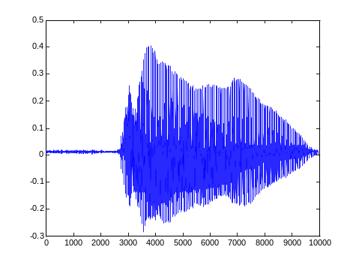
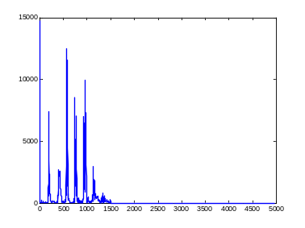
频域滤波流程
可以利用傅里叶变换进行信号滤波。
傅里叶变换
频率窗
傅里叶逆变换
原数据
滤波后数据

Slide 6
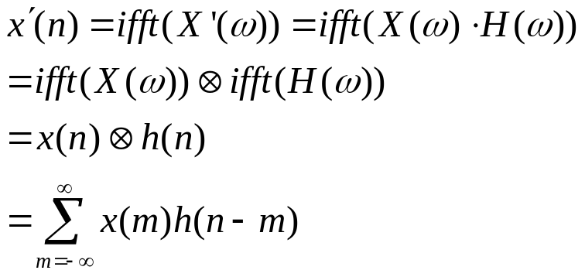

从频域滤波到数字滤波
频域滤波需两次fft，运算量大，难以实时，要求较长的时域序列。改进方法：
设：x(n)是输入信号，X(ω)是其傅立叶变换；
y(n)是输出信号，Y(ω)是其傅立叶变换；
H(ω)是滤波特性，h(n)是其反傅里叶变换，即，是时域信号， 又称脉冲响应函数。
则FT滤波运算可以写为：
即：滤波运算可以通过时域卷积计算直接实现。而不必做两次傅里叶变换。
x(n)
h(n)
x’(n)

Slide 7
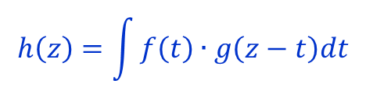
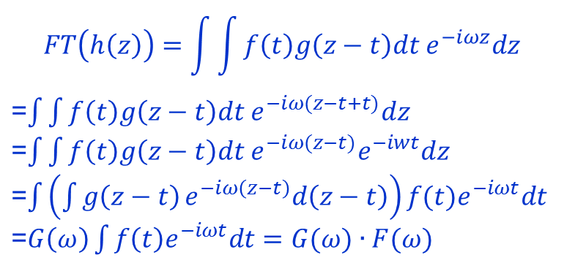
卷积与傅里叶变换
定义两个函数的卷积分为：
则，该函数的傅里叶变换为：
就是说，在频域上的乘积等于对应函数在时域上的卷积。

Slide 8
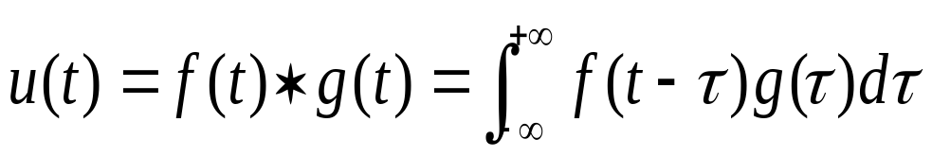
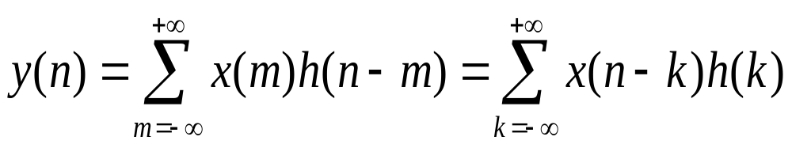
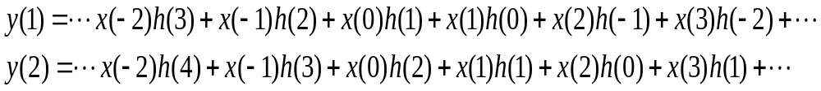
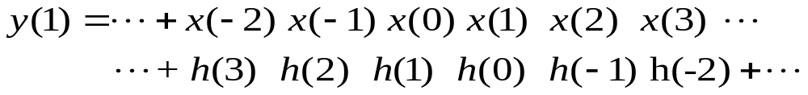
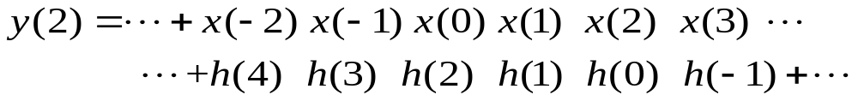
卷积分与傅里叶变换
连续形式：
离散形式：
时间轴
时间轴
时间轴

Slide 9
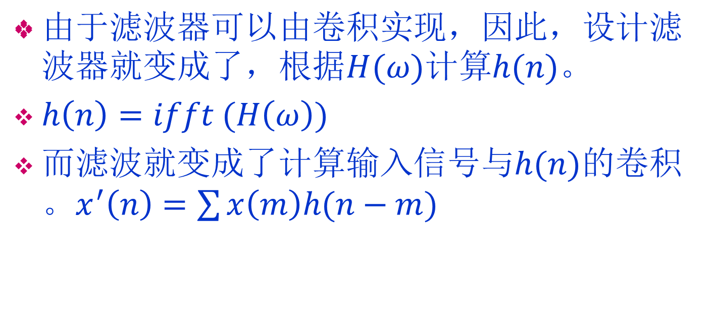
数字滤波器的实现

Slide 10
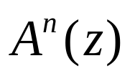
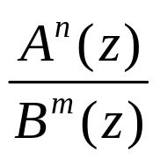
数字滤波器的设计
数字滤波器运算速度快，易于实现。因而具有重大应用价值。
希望通过直接得到h(n)而实现预定性能的滤波器。
由于h(n)一般无限长，希望使用短的近似。
两种实现方法：
  直接截短FIR（finite Impulse Response ）
  有限冲激响应滤波器
  两个有理式的比IIR（ Infinite Impulse Response ）
  无限冲激响应滤波器

Slide 11
两种滤波器比较
IIR滤波器结构中存在反馈单元，理论上其脉冲响应输出永远不为零，故称无限脉冲响应滤波器，反馈单元的好处是使滤波器使用较少的阶数达到相应技术指标。
FIR滤波器没有反馈单元，理论上要无限长的阶数才能达到IIR那样的频率输出效果，实际上FIR阶数都是有限的。
IIR滤波器具有非线性相位，不容易设计的缺点。设计同样性能的滤波器，FIR比IIR需要更多的参数，计算量大。

Slide 12
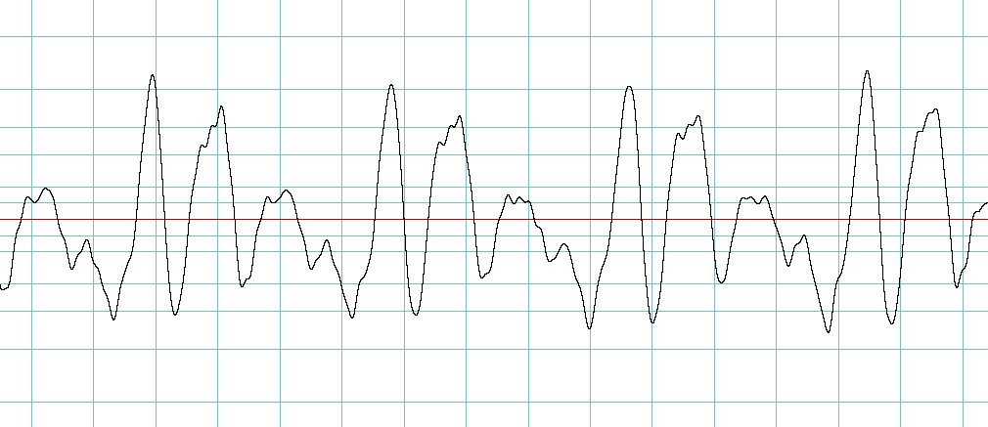
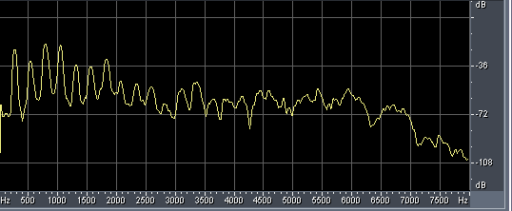
滤波器实例——原始音频

Slide 13
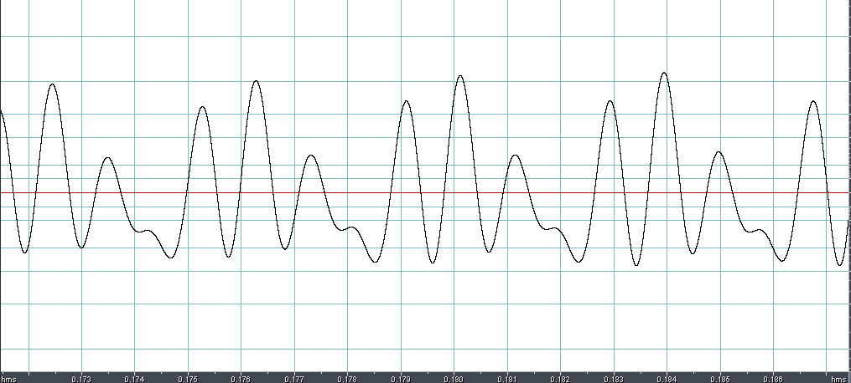
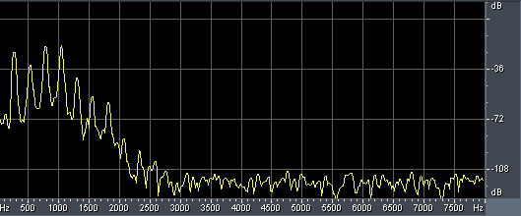
1KLP

Slide 14
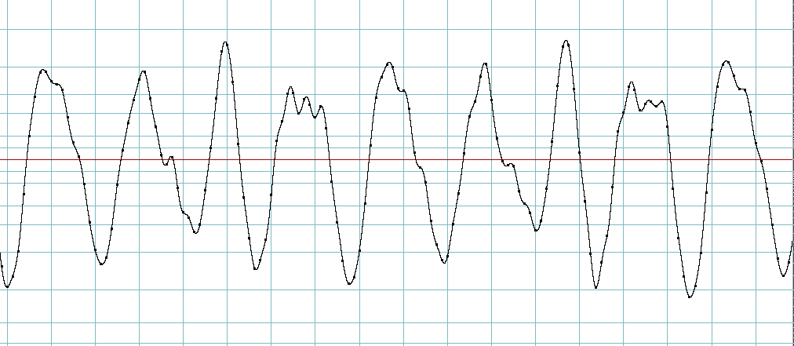
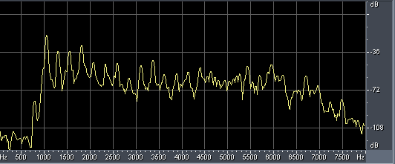
1kHP

Slide 15
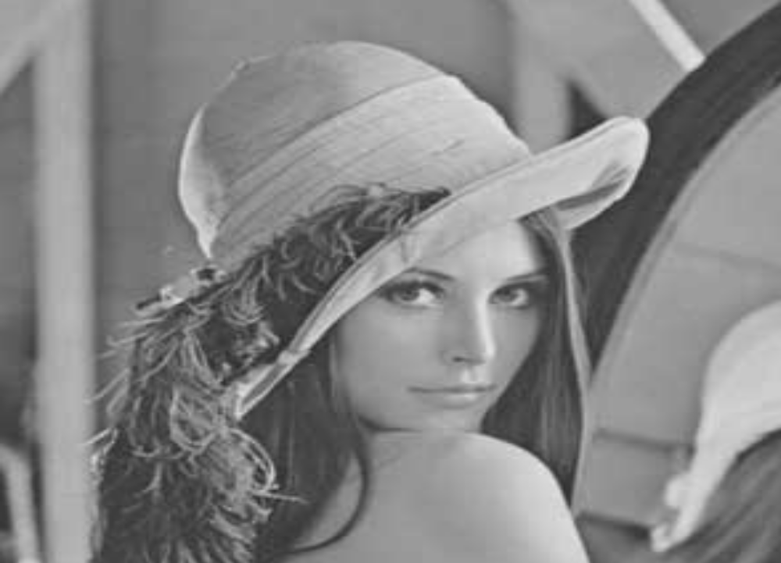
原始图像

Slide 16
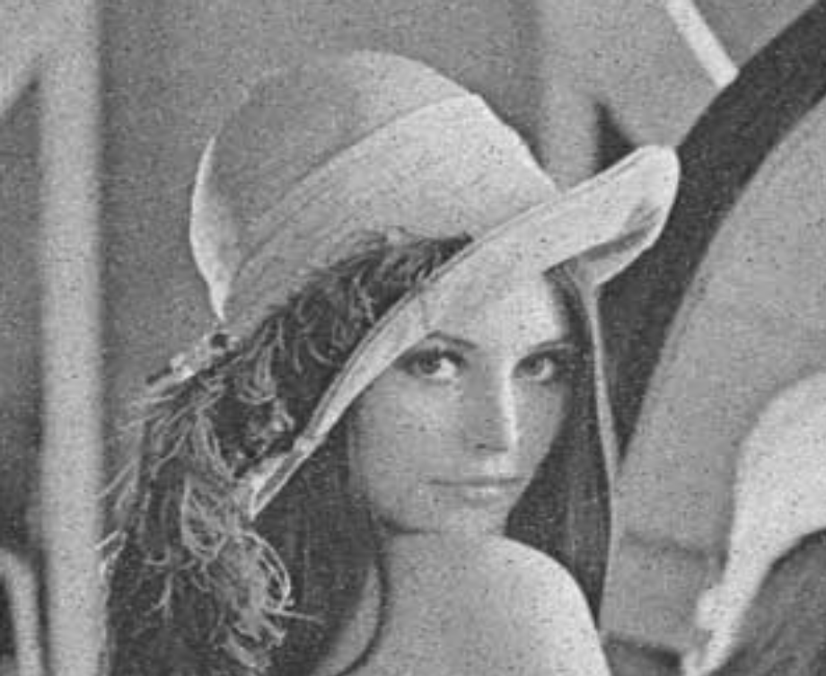
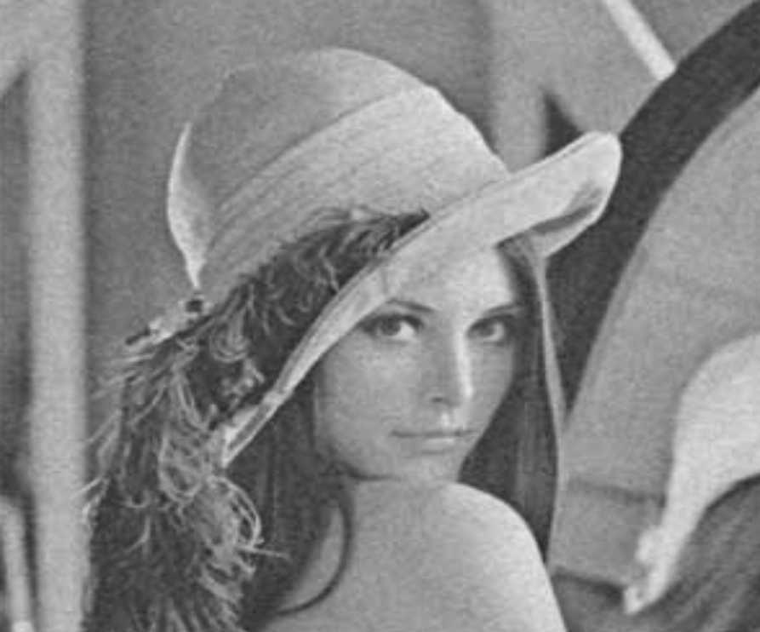
高斯和椒盐噪声与复杂滤波后图像

Slide 17
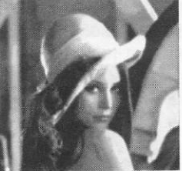
低通滤波与柔化

Slide 18
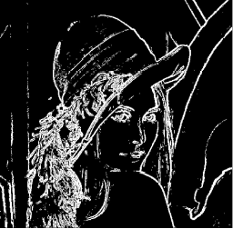
高通滤波与边缘检测

Slide 19
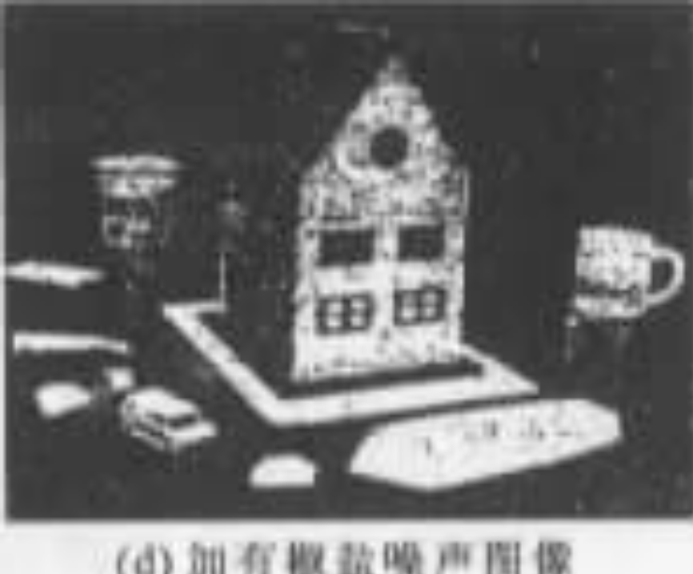
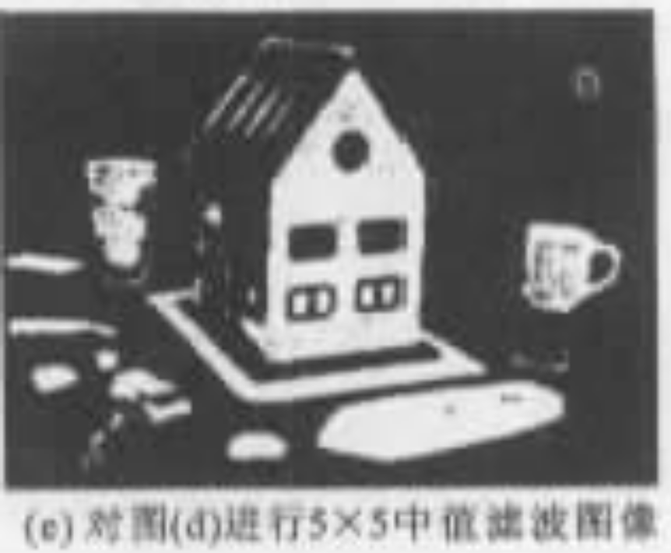
图像与滤波

Slide 20
数字滤波器的MATLAB实现

Slide 21
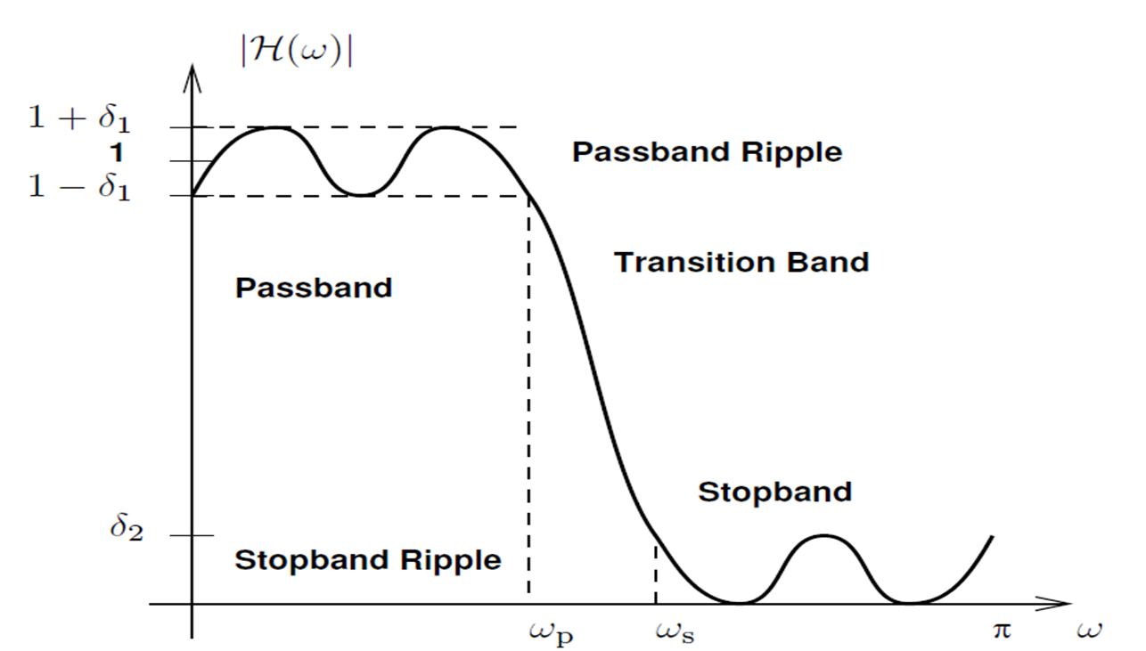
滤波器设计参数
由于截断或者误差，不能实现理想的滤波器序列，可以实现的滤波器频率特性如下。
通带波纹
阻带波纹
截止频率（1/3dB）
过渡带
这些参数不能同时最优，因此设计滤波器就是要在这些参数间权衡。

Slide 22
基于MATLAB的滤波器设计与实现
滤波器设计是一个创建满足指定滤波要求的h(n)序列的过程。
滤波器的实现包括滤波器结构的选择和滤波器参数的计算。

Slide 23
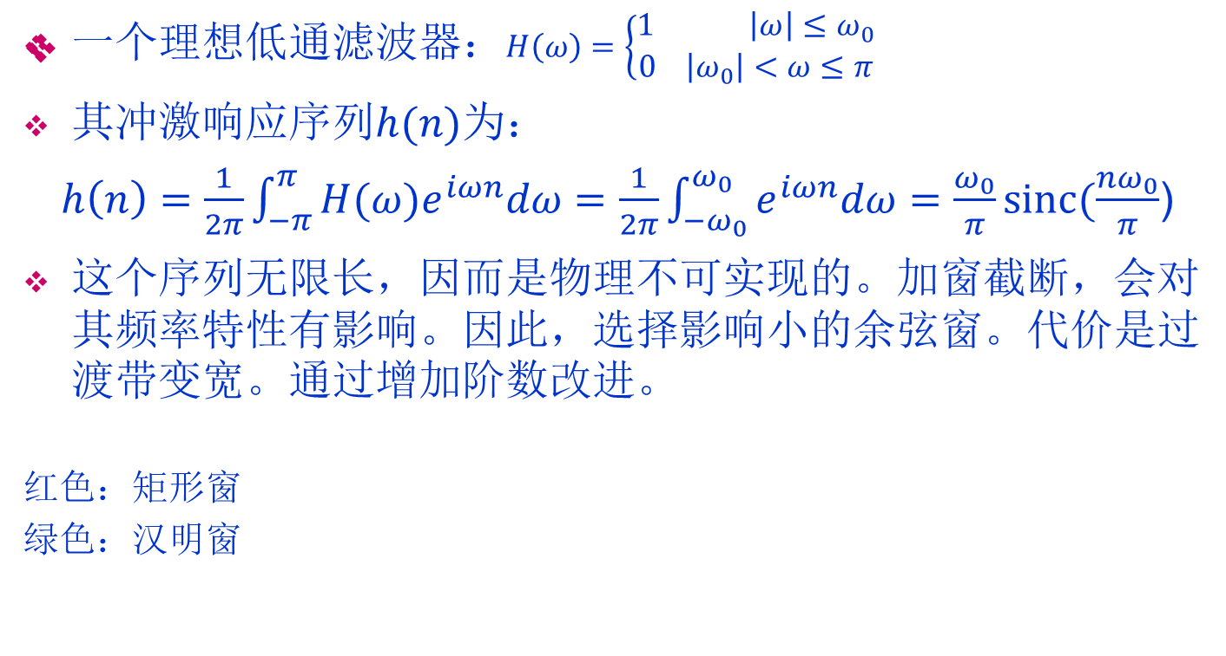
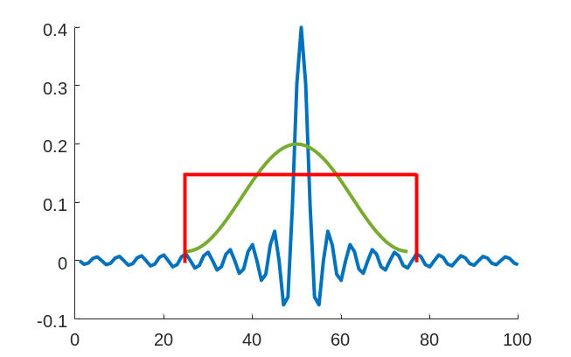
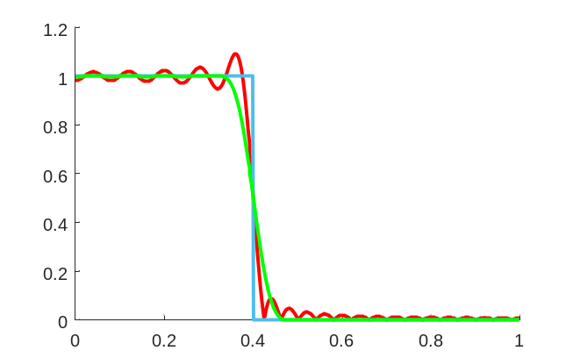
FIR滤波器的实现

Slide 24
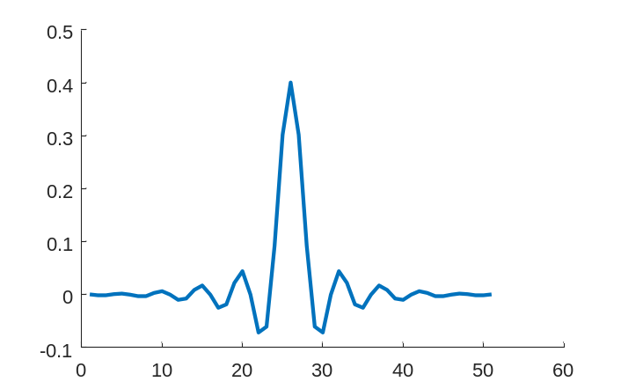
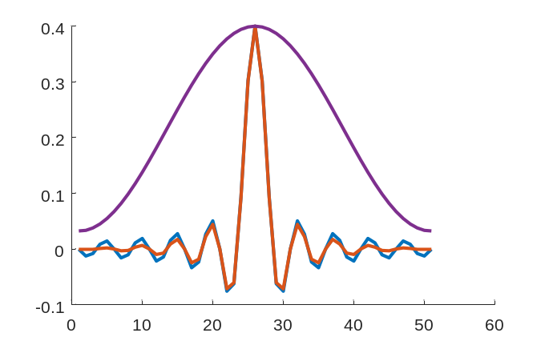
FIR滤波器的MATLAB实现
MATLAB提供了函数fir1，用于FIR滤波器的设计。在给定滤波器阶数和性能参数的条件下，返回加窗逆傅里叶变换后的序列。
fir1函数默认汉明窗，低通。
b=fir1(n,wn)将返回h(n)序列。
  n: 滤波器阶数（序列长度）
  wn：截止频率（归一化后）
例：设计50阶，截止频率为0.4的
低通滤波器，方法如下：
b=fir1(50,0.4)
得到序列如图。

Slide 25
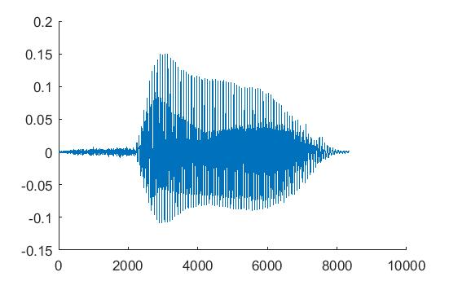
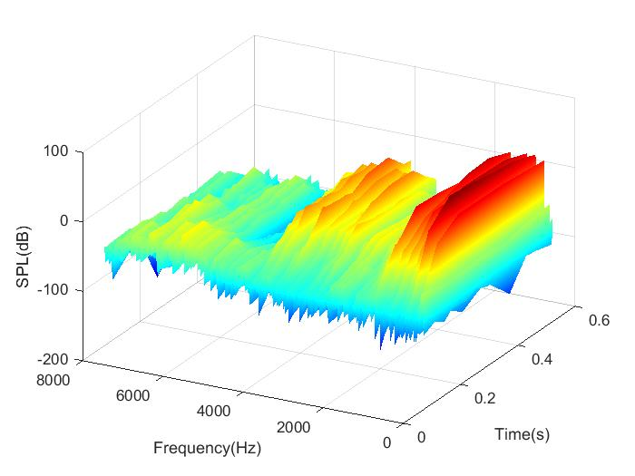
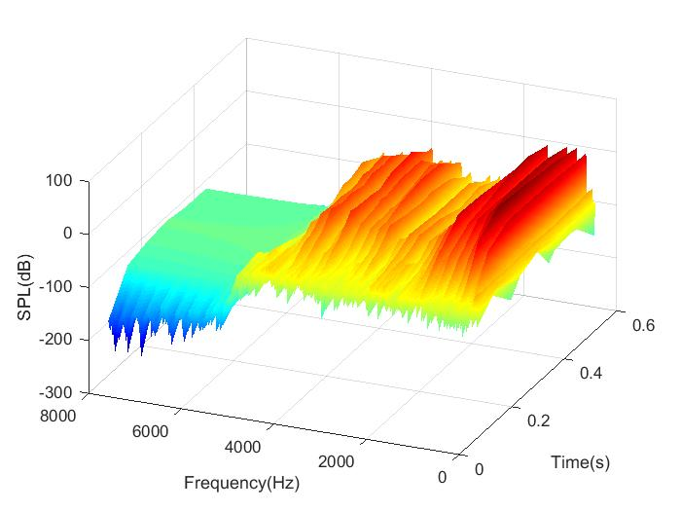
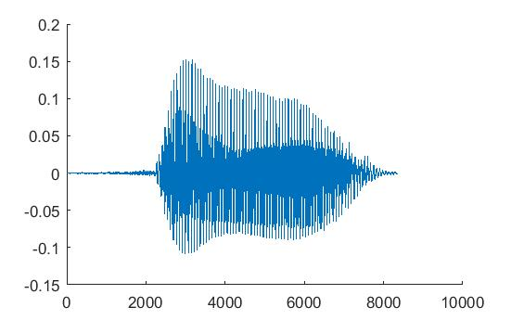
基于MATLAB的滤波
[y,Fs] = audioread('E:\数字内容安全基础\lesson 10\M042-se1.wav');
wn=5000/(Fs/2);%截止频率5000Hz
b=fir1(50,wn);%50阶低通滤波器
y1=filter(b,1,y);%滤波

Slide 26
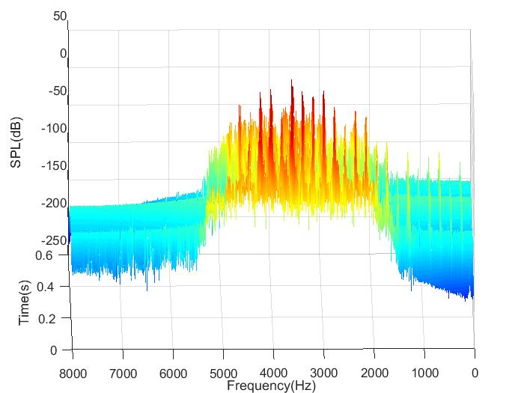
FIR滤波器
b = fir1(n,Wn,ftype)
ftype：
  ‘low’ ：低通滤波器，wn为通带截止频率
  ‘high’ ：高通滤波器，wn为通带截止频率.
  ‘bandpass’ ：带通滤波器，wn为二维向量，分别为上下截止频率。
  ‘stop’ ：带阻滤波器， wn为二维向量，分别为上下截止频率。
例：
  b=fir1(50,[2000/(Fs/2), 5000/(Fs/2)],’bandpass’)

Slide 27
练习
设计并实现基于MATLAB的70阶，低通，带通，带阻，和高通fir1滤波器，并对M042-se1.wav滤波。

Slide 28
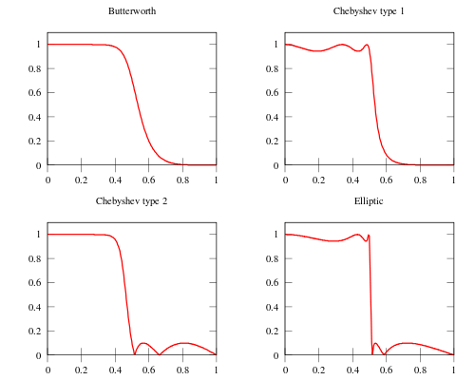
IIR 滤波器设计
常用的IIR滤波器有两种：巴特沃思(Butterworth),切比雪夫(Chebyshev)滤波器。
两种类型滤波器的性能特点

Slide 29
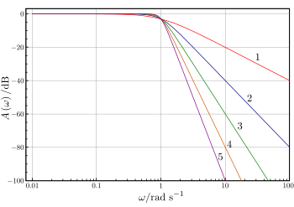
巴特沃思(Butterworth)滤波器
巴特沃思(Butterworth)的性能由阶数决定。

Slide 30
Matlab巴特沃思滤波器设计函数
[b,a] = butter(n,Wn,options)
  缺省情况下，返回一个用有理分式表示的低通数字滤波器系统函数的分子分母系数向量b和a。
  设计的技术指标只需要指定一个归一化截止频率Wn （这里Wn的单位为：Nyquist 频率 = 1 Hz）。
  参数选项options ：
    选项空缺返回低通滤波器；‘high’则表示返回的是高通数字滤波器；
    至于带通和带阻滤波器设计，则输入的Wn必须是两个元素的向量；
    选项options 空缺返回带通滤波器，带阻滤波器需加参数options为'stop'。

Slide 31
Butter函数举例
[B,A] = butter (N,Wn)
  返回系统函数的长度为N+1的分子系数B和分母系数A。式中Wn为归一化截止频率，0 < Wn < 1.0。
[B,A] = butter (N,Wn,'high')
  设计一个高通数字滤波器。
  如果Wn = [W1 W2]，且options空缺，则返回一个2N阶的带通滤波器，其通带为：W1 < W < W2。
[B,A] = butter (N,Wn,'stop')，且Wn = [W1 W2]
  设计2N阶的带阻滤波器。

Slide 32
巴特沃思滤波器阶次选择函数
buttord函数用于给出满足给定频域指标要求的最小阶次滤波器的设计。
其调用格式为：
[n,Wn] = buttord(Wp,Ws,Rp,Rs) 该函数返回符合参数指标要求的最小阶数N以及Butterworth滤波器3dB截止频率Wn。
设计指标同前：通带起伏不超过Rp，阻带衰减不小于Rs，Wp和Ws分别为归一化通带和阻带截止频率。

Slide 33
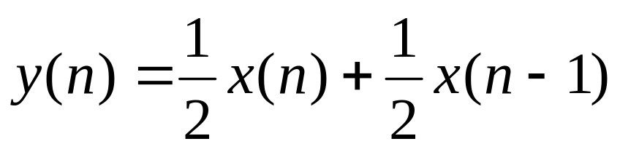
常见滤波器举例
均值滤波
  低通滤波。常用于平滑信号
中值滤波：
  对一定长度的数值进行排序，中值作为输出。
  在图像处理中，它对于斑点噪声和椒盐噪声尤其有用。
高频预加重：y（n）= x（n) - 0.95*x(n-1)
  语音谱包络提取，语音特征提取

Slide 34
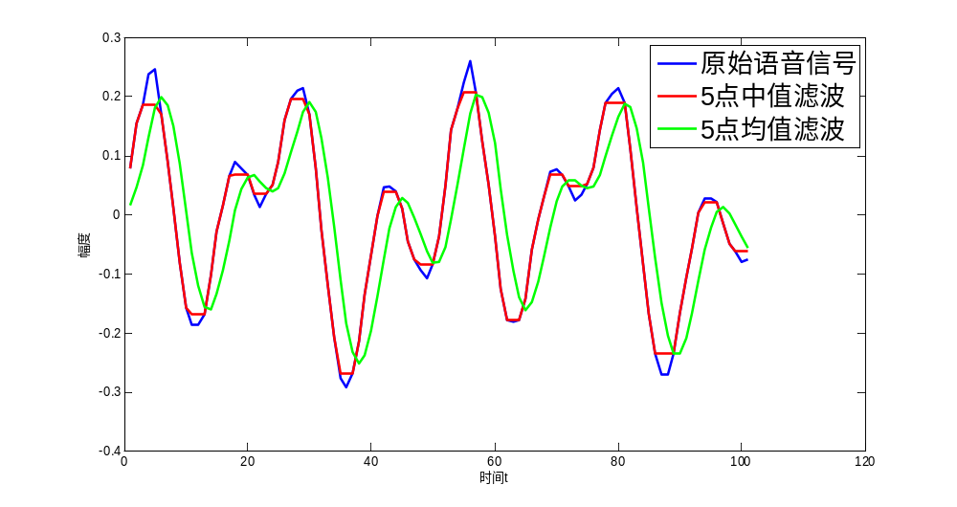
滤波图例

Slide 35
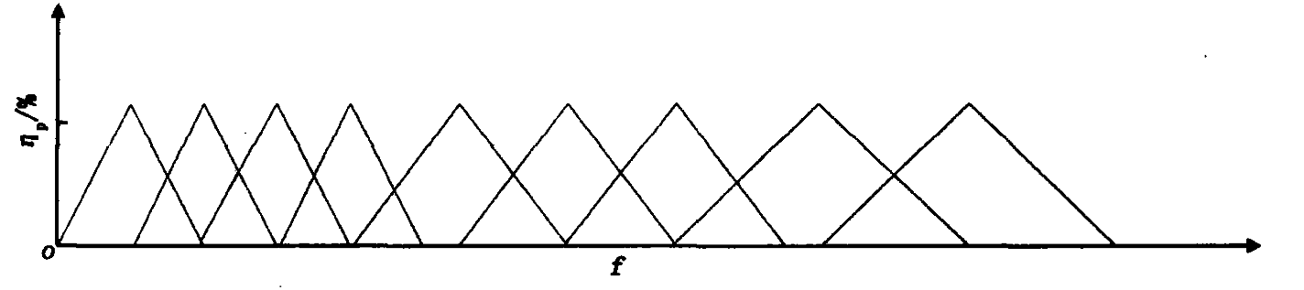
滤波器组——子带滤波器
子带滤波器：能同时将信号分为多个频带。一组通带参数渐次变化的滤波器，一般是带通。用以获得信号在各个频带内的能量分布。下图是语音特征提取中常用的mel滤波器组。
将信号分解为其组成成分，这将能为每个频带选择最合适的编码方法，提高压缩率。

Slide 36
作业
基于fir1实现语音信号的3子带滤波。

